Slide 1

これから決めること
ページ構成カラー
要件定義書を見て確認
外部設計書
DB
予定 個々の予定
カレンダー
ユーザ
ユーザ→カレンダー→予定
Null or 消せない or まとめて消されるか
制作物
作成物DF・DER図
各テーブルが持つ情報を決定する←こっちだけでOK！
リスト表記マス目Todo
予定種類別カラー
仮のロゴ

Slide 2
島津のやること
どの画面に番号降ってもらうか決めておく
→２枚だけなので画面設計と機能設計が合っているかの確認をしてもらうのもありかも？
石貝
機能一覧からアラート消す

Slide 3
画像変更リスト
予定変更画面（定期）
予定変更画面（自動）

Slide 4
ログイン ...ログインページ
マイページ（ユーザー情報変更）
アカウント削除警告確認
固定予定変更画面
定期予定変更画面
自動予定変更画面
ロック画面（各カレンダーに点を配置）
ロックパスワード設定画面
Todo表記 ...メイン
リスト表記 ...メイン
(マス目)カレンダー ...メイン
固定予定追加画面...＋
定期予定追加画面...＋
自動予定追加画面...＋
追加選択メニュー画面（真っ黒い奴）...＋
サイドメニュー ...ハンバーガー
カレンダー一覧 ...ハンバーガー
カレンダー削除画面...ハンバーガー（各カレンダーに点を配置）
カレンダー追加画面...ハンバーガー

Slide 5
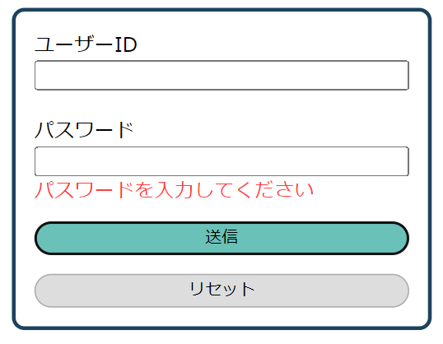
ログイン画面​
ユーザネーム
1
2
3
ログイン
新しくアカウントを作成
4

Slide 6
ログイン画面​ （失敗時）
ユーザネーム
5
未入力です
5
ログイン
新しくアカウントを作成

Slide 7
ログイン画面​
入力内容が間違っています
6
ユーザネーム
ok
ログイン
新しくアカウントを作成

Slide 8
アカウント作成画面
アカウント作成
1
ユーザネーム
2
パスワード
●●●●●●●●●●●●
3
キャンセル
次へ

Slide 9
アカウント作成画面（赤字付き）
アカウント作成
ユーザネーム
4
ユーザーネームを入力してください
パスワード
4
パスワードを入力してください
キャンセル
次へ

Slide 10
このアカウントは既に使用されています
アカウント作成画面
5
アカウント作成
ok
ユーザネーム
user1234
パスワード
●●●●●●●●●●●●
6
キャンセル
次へ

Slide 11
アカウント作成画面
アカウント作成
ユーザネーム
user1234
パスワード
●●●●●●●●●●●●
6
キャンセル
次へ

Slide 12
アカウント作成画面（失敗）
アカウント登録できませんでした
5
完了
アカウント作成
新しくアカウントを作成

Slide 13
初回カレンダー追加画面
カレンダータイトルを入力してください
1
タイトル
3
2
戻る
作成

Slide 14
初回カレンダー追加失敗画面
カレンダータイトルを入力してください
タイトル
4
タイトルを入力してください
戻る
作成

Slide 15
カレンダーを登録できませんでした
初回カレンダー追加画面
5
完了
カレンダータイトルを入力してください
タイトル
戻る
作成

Slide 16

ロック中カレンダー画面
ロックされてます
ボタン（プルダウン）押したら
マス目・リスト・ToDo
の標記を切り替えられる
新規予定
追加ボタン
先月
6月
来月
灰色 | に | したい |  | 情報は無
）
1
ロック解除

Slide 17
カレンダーロック解除画面
パスワードを入力してください
6/9自動予定について
1
ロックされてます
ボタン（プルダウン）押したら
マス目・リスト・ToDo
の標記を切り替えられる
新規予定
追加ボタン
maru
先月
6月
来月
キャンセル
ok
灰色 | に | したい
）
予定
予定変更画面に
→ページ移動
ロック解除

Slide 18
カレンダーロック解除画面
パスワードが間違っています
6/9自動予定について
3
ロックされてます
ボタン（プルダウン）押したら
マス目・リスト・ToDo
の標記を切り替えられる
新規予定
追加ボタン
先月
6月
来月
ok
灰色 | に | したい
）
予定
予定変更画面に
→ページ移動
ロック解除

Slide 19
ハンバーガー開く前のページ（マス目カレンダー）
アカウント登録できました
2
ボタン（プルダウン）押したら
マス目・リスト・ToDo
の標記を切り替えられる
新規予定
追加ボタン
先月
6月
来月
完了
灰色 | に | したい
）
予定
予定変更画面に

Slide 20
ハンバーガー開く前のページ（マス目カレンダー）
1
3
4
2
新規予定
追加ボタン
カレンダータイトル
先月
6月
来月
灰色 | に | したい
）
ボタン（プルダウン）押したら
マス目・リスト・todo
の標記を切り替えられる
5
予定
予定変更画面に

Slide 21
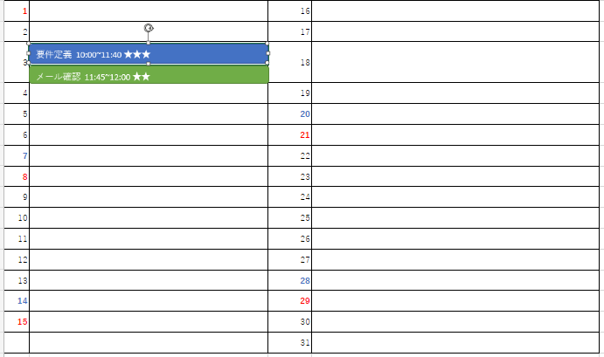
リスト表記
1
3
4
2
カレンダータイトル
先月
6月
来月
5
予定

Slide 22
todo表示
1
2
カレンダータイトル
3
4
6月
先月
来月
5
６日
予定
□□□
×××
13日
○○○

Slide 23
↓変更画面

Slide 24

予定変更画面（固定）
11
2022/06/01
4
1
固定予定タイトル
このカレンダーマークで
カレンダーから日付の指定ができる
10
削除
2
タイトルを入力してください
4
2022/06/01
2022/06/01
5
10:00
10:00
6
終日チェックする□
7
8
9
保存
戻る

Slide 25
予定変更画面（定期）
11
10
定期予定タイトル
削除
1
2
タイトルを入力してください
開始
終了
4
2022/06/01
2022/06/01
繰り返し
5
期間を設定しない☑
年
7
週
月→日にち指定
年→日にち指定
週の時だけ曜日チェックを出す
月
年
月火水木金土日
☑☑☑☑☑☑☑
8
9
6
保存
戻る

Slide 26
予定変更画面（自動）
10
8
9
自動予定タイトル
1
pass
削除
２
タイトルを入力してください
4
締切日
2022/06/01
5
メモ
6
7
保存
戻る

Slide 27
予定変更失敗画面（３種共通）
カレンダー追加できませんでした
3
ok
定期予定タイトル
削除
開始
終了
2022/06/01
2022/06/01
10:00
10:00
繰り返し
年
期間を設定しない☑
週
月
年
月火水木金土日
☑☑☑☑☑☑☑
保存
戻る

Slide 28
プラスボタン押した後のページ
1
予定の追加ぼたん
2
）
固定予定
予定３種類表示画面→
（もう一度ボタンを押したら戻る）
定期予定
3
自動予定
4

Slide 29
↓登録画面

Slide 30
固定予定登録画面（固定）
10
4
2022/06/01
１
固定予定タイトル
このカレンダーマークで
カレンダーから日付の指定ができる
２
タイトルを入力してください
4
2022/06/01​
2022/06/01
5
10:00
10:00
タイトル未入力の場合
6
終日チェックする□
7
8
9
保存
戻る

Slide 31
定期予定登録画面（定期）
10
4
2022/06/01
定期予定タイトル
1
このカレンダーマークで
カレンダーから日付の指定ができる
2
タイトルを入力してください
2022/06/01
4
2022/06/01
期間を設定しない☑
5
7
プルダウンメニュー
週
月
月火水木金土日
☑☑☑☑☑☑☑
年
8
9
6
保存
戻る

Slide 32
自動予定登録画面（自動）
8
4
2022/06/01
自動予定タイトル
1
このカレンダーマークで
カレンダーから日付の指定ができる
2
タイトルを入力してください
4
締切日
2022/06/01
5
6
7
保存
戻る

Slide 33
予定変更できなかった画面（３種類共通）
保存できませんでした
3
予定タイトル
ok
予定詳細
保存
戻る

Slide 34
サイドメニュー
ユーザ名
1
←マイページ（ユーザー情報変更）
カレンダー一覧
★🔓Aカレンダー
Bカレンダー
Cカレンダー
カレンダーを追加
2
…
灰色 | に | したい
…
3
4

Slide 35
コンテキストメニュー
ユーザ名
←マイページ（ユーザー情報変更）
カレンダー一覧
★🔓Aカレンダー
Bカレンダー
Cカレンダー
カレンダーを追加
…
灰色 | に | したい
…
1
削除
お気に入り
ロック

Slide 36
コンテキストメニュー
削除しますか
2
ユーザ名
←マイページ（ユーザー情報変更）
カレンダー一覧
★🔓Aカレンダー
Bカレンダー
Cカレンダー
カレンダーを追加
…
ok
cansel
灰色 | に | したい
…
削除
お気に入り
ロック

Slide 37
コンテキストメニュー
ユーザ名
←マイページ（ユーザー情報変更）
カレンダー一覧
★🔓Aカレンダー
Bカレンダー
Cカレンダー
カレンダーを追加
…
灰色 | に | したい
…
削除
お気に入り
ロック
3

Slide 38
コンテキストメニュー
お気に入りにしますか
4
ユーザ名
←マイページ（ユーザー情報変更）
カレンダー一覧
★🔓Aカレンダー
Bカレンダー
Cカレンダー
カレンダーを追加
…
yes
no
灰色 | に | したい
…
削除
お気に入り
ロック

Slide 39
コンテキストメニュー
ユーザ名
←マイページ（ユーザー情報変更）
カレンダー一覧
★🔓Aカレンダー
Bカレンダー
Cカレンダー
カレンダーを追加
…
灰色 | に | したい
…
削除
お気に入り
ロック
5

Slide 40
ロック設定画面
新しいパスワードを入力してください
6
ユーザ名
←マイページ（ユーザー情報変更）
maru
カレンダー一覧
★🔓Aカレンダー
Bカレンダー
Cカレンダー
カレンダーを追加
…
ok
キャンセル
灰色 | に | したい
…
削除
お気に入り
ロック

Slide 41
ロック設定確認画面（間違えたら１個前に戻る）
7
もう一度パスワードを入力してください
ユーザ名
←マイページ（ユーザー情報変更）
maru
カレンダー一覧
★🔓Aカレンダー
Bカレンダー
Cカレンダー
カレンダーを追加
…
ok
キャンセル
灰色 | に | したい
…
削除
お気に入り
ロック

Slide 42
コンテキストメニュー
ロックしました
8
ユーザ名
←マイページ（ユーザー情報変更）
カレンダー一覧
★🔓Aカレンダー
Bカレンダー
Cカレンダー
カレンダーを追加
ok
…
灰色 | に | したい
…
削除
お気に入り
ロック

Slide 43
カレンダー追加画面
5
カレンダー名
1
maru
2
4
保存
キャンセル

Slide 44
カレンダー追加画面
カレンダー追加できませんでした
3
ok
カレンダー名
maru
保存
キャンセル

Slide 45
ユーザー情報変更画面
8
1
user1234
7
アカウント削除
ユーザーネーム
パスワード
2
●●●●●●●●●
3
6
保存
戻る

Slide 46
ユーザー情報変更画面
保存できませんでした
5
ok
アカウント削除
ユーザーネーム
パスワード
保存
戻る

Slide 47
ユーザー情報変更画面
アカウント削除
ユーザーネーム
4
ユーザーネームを入力してください
パスワード
パスワードを入力してください
保存
戻る

Slide 48
警告画面
3
警告
アカウントの復元はできません。
本当に削除しますか？
2
1
いいえ
削除する

Slide 49
以下は一時保管用（使わない可能性高）

Slide 50
画面遷移した後に
3のスライド中央に表示
ロック中カレンダー
ロック設定
ロック設定確認
このカレンダーはロック中です
パスワードを入力
もう一度パスワードを入力
1
2
3
4
5
6
7
8
9
←戻る
キャンセル
キャンセル

Slide 51
トップページ
カレンダ管理君（仮）
新しくアカウントを作成
ログイン画面へ

Slide 52
アカウント作成トップ画面
アカウント作成
新しくアカウントを作成

Slide 53
ハンバーガー開く前のページ（マス目カレンダー）
仕事用カレンダー
ロック解除に失敗しました
このカレンダーロックされてます
1
2
3
input
ロック解除に失敗しました
4
5
6
7
8
9

Slide 54
プラスボタン押した後のページ
追加選択メニュー画面（真っ黒い奴）

